Slide 1
2sl
15DH110206 – trần cao sơn
15DH110168 – Phan gia lương
15dh110105 – Tiêu đạt hùng

Slide 2
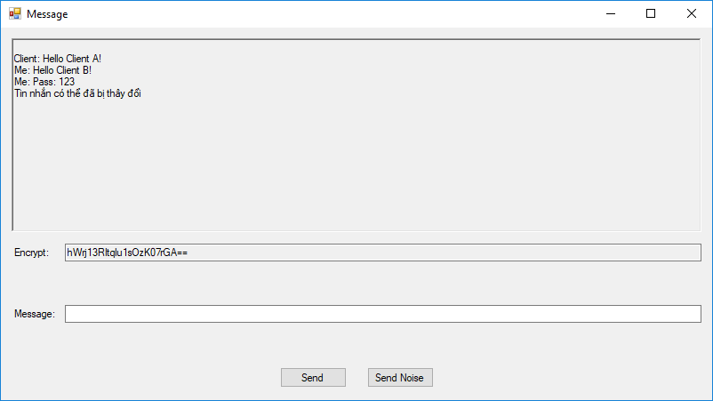
Kiến trúc phần mềm
1
2
3

Slide 3
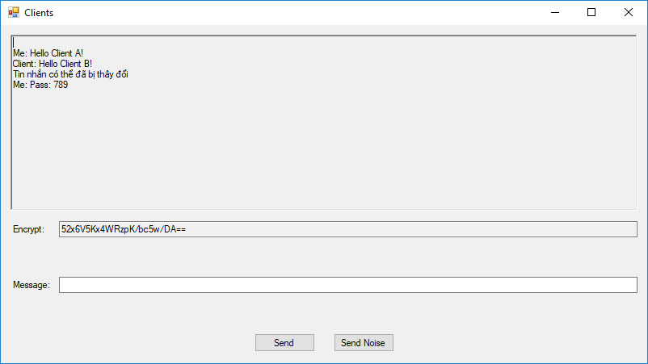
Kiến trúc phần mềm
1
2
3

Slide 4
Sơ đồ mã hóa

Slide 5
Sơ đồ truyền dữ liệu

Slide 6
DEMO

